Slide 1
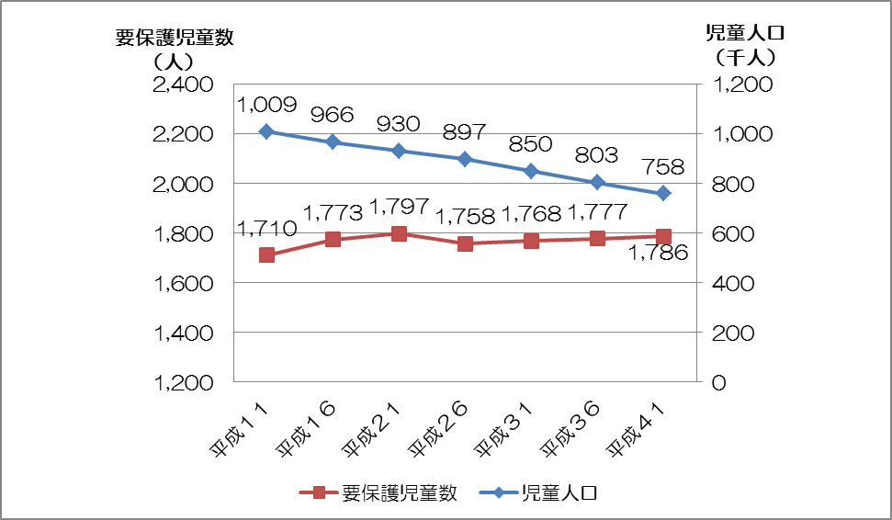
１ 社会的養護を取り巻く現状・課題（第1、2章）
２ 計画の位置づけ（第1章）
３ 要保護児童の推移及び家庭的養護の推進に向けた府将来ビジョン
資料７
第二次大阪府社会的養護体制整備計画（案）の概要
４ 計画の基本理念及び基本的方向性（第3章）
国の社会的養護の課題と将来像
▶現状：「児童養護施設等が９割、里親等が１割」
将来：「本体施設、グループホーム、里親等の割合を概ね１/３」
▶児童養護施設等における小規模化等家庭的養護の推進
▶施設職員の配置基準の引き上げ
大阪府の現状・課題
▶本体施設：ｸﾞﾙｰﾌﾟﾎｰﾑ：里親等 ＝1,690：90：180
▶ｸﾞﾙｰﾌﾟﾎｰﾑ設置数 ＝15箇所
▶里親等委託率 7.2％(H25) 全国里親等委託率14.8％(H24)
位置づけ
▶子ども・子育て支援法及び次世代育成支
援対策推進法に基づき策定する大阪府子
ども総合計画の中で、保護を要する子ど
もの養育環境の整備に関する事項を示す
もの。
期間
▶平成27年度から平成31年度までの５年間
国通知「児童養護施設等の小規模化及び家庭的養護の推進について」に基づく社会的養護体制の整備計画
▶児童養護施設及び乳児院は、平成27年度～41
年度のうちで、小規模化や家庭養護の支援等を
進める具体的な方策を定める。
▶都道府県は「家庭的養護推進計画」を踏まえ、
「都道府県推進計画」を策定する。
「都道府県推進計画」の策定
▶推進期間（平成27年度～41年度）を通じ
た目標及び５年ごとの３期（前期・中期・
後期）の目標を設定し、小規模化や家庭養
護の支援等を進める具体的な方策を定める。
３－１ 要保護児童数の推移（推計）（第3章）
基本理念
子どもの権利擁護と次世代育成の観点から、子どもの養育の特質をふまえ、できる限り家庭的な養育環境
の中で、特定の大人との継続的で安定した愛着関係を育むことができる社会的養護体制を整えます。
４－１ 家庭的養護の推進
４－２ 専門的ケアの充実
社会的養護は、できる限り家庭的な養育環境の中で、特定の大人との継続的で安定した愛着関係の下で行われる必要があります。このため、原則として、家庭養護を優先するとともに、施設養護もできる限り家庭的な養育環境の形態にしていきます。
【重点項目】
◇里親委託等家庭養護の推進
◇児童養護施設等における小規模化等家庭的養護の推進
【具体的取組み】 (第5章)
▶子ども家庭センター等の里親支援体制を再構築し、里
親開拓から委託後の支援まで一貫した支援を実施する
など、里親委託を推進します。
社会的養護を必要とする子どもは、愛着形成の課題や心身に傷を抱えていることが多く、適切な愛着関係に基づき他者に対する基本的信頼を獲得し、安定した人格を形成していくことや子どもが心身の傷を癒して回復していくことができるよう、専門的な知識や技術を有する者によるケアや養育が必要です。
【重点項目】
◇専門性の向上 ◇心理的ケアの充実
◇医療的ケアの充実 ◇家族再統合支援の強化
【具体的取組み】 (第6章)
▶府中央子ども家庭センター「こころケア」の機能の充実
による被虐待児童等の回復を支援します。
ほぼ横ばいで推移
（政令市を除く）
※障がい児入所施設について、国においては、今後「入所施設の機能」等について検討することとされていることから、上記については別途検討していく。
３－２ 家庭的養護の推進に向けた府将来ビジョン（第4章）
４－３ 自立支援の充実
４－４ 家庭支援・地域支援の充実
（定員ベース）
◇子ども家庭センターにおけるニーズ調査と児童養護施設及び乳児院から提出された「家庭的
養護推進計画」を踏まえて府将来ビジョンを作成。
⇒ 15年後 本体施設：ｸﾞﾙｰﾌﾟﾎｰﾑ：里親等 ＝ 982 ： 530 ： 581
◇今後も５年ごとに要保護児童の支援ニーズを調査するとともに、計画の進捗状況を踏まえ、
各施設の「家庭的養護推進計画」と調整を図りながら、15年後には本体施設、グループホー
ム、里親等の割合を概ね３分の１ずつにしていくことを目指したい。
社会的養護の下で育った子どもが、社会性を獲得し、自立する力を身につけることを念頭に置いて適切な支援を提供するとともに、自立した後も引き続き子どもを受けとめ、支えとなるような支援の充実を図ることが必要です。
【重点項目】
◇学習支援の充実 ◇自立生活能力を高める支援の充実
◇アフターケアの充実
【具体的取組み】 (第6章)
▶養育環境等により十分な学習機会が確保されない施設
等入所児童に対し、退所後の自立支援につながるため
の学習支援の充実を図ります。
市町村の児童家庭相談や子育て支援事業等と社会的養護は一連につながるものであり、密接に連携して推進する必要があります。このため、社会的養護に関する啓発や、市町村におけるより専門的な相談スキルの向上が求められています。
【重点項目】
◇児童家庭相談の充実 ◇虐待予防に向けた取組みの充実
【具体的取組み】 (第5,6章)
▶訪問員に保護者支援プログラム習得などのスキルアップ
等を行い、訪問型支援を充実し市町村を支援します。
▶施設と協働してペアレンティングプログラム等を行い、
保護者を支援します。
 |  | 現状(H25末) |  | 前期(H27～H31) |  | 中期(H32～H36) |  | 後期(H37～H41)
施設 (認可定員)
 | 本体施設 | 1,780 | 1,690 | 1,732 | 1,473 | 1,669 | 1,292 | 1,537 | 982
 | ｸﾞﾙｰﾌﾟﾎｰﾑ |  | 90 |  | 259 |  | 377 |  | 530
里親等 |  | 180 |  | 351 |  | 466 |  | 581
※障がい児入所施設について、国においては、今後「入所施設の機能」等について検討することとされていることから、上記については別途検討していく。
５ 子どもの権利擁護（第7章）
家族から離れて暮らす子どもにとって、施設や里親家庭は、安全で安心な生活の場であることが重要です。子どもが自らの権利を行使できるよう年齢や理解力等に配慮した説明を行い、意見表明できるよう支援するなど、子どもの権利を擁護します。

